Slide 1
Травми кісток та суглобів

Slide 2
До травм відносять : удар, вивих та перелом

Slide 3
Закриті ушкодження - це травматизація тканини і органів, спричинені впливом зовнішніх факторів без порушення цілісності шкіри й видимих слизових оболонок. Причина закритих ушкоджень: удари тупими предметами, різні види травматизму, надзвичайні стани і стихійні лиха. Види закритих ушкоджень: струси, здавлювання, удари, розтяги, розриви, вивихи. Ознаки удару: біль, травматичний набряк тканин, синець, підвищення температури та порушення функцій, крововиливи, гематоми.

Slide 4
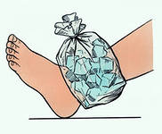
Перша допомога при ударі Щоб попередити виникнення крововиливу і зменшити біль, треба забезпечити спокій пошкодженої частини тіла, а якщо це кінцівка, то надати їй високе положення. На ушкоджену ділянку необхідно накласти холод: гумовий міхур або поліетиленовий мішечок з льодом чи холодний компрес, який необхідно часто змінювати. Через 2-3 дні для більш швидкого розсмоктування крововиливу до ушкодженого місця прикладають грілку або роблять теплі ванночки. При сильному ударі після вище застосованих заходів потрібно звернутися до лікаря, щоб не пропустити більш серйозного ушкодження, наприклад, перелому.

Slide 5
Вивих

Slide 6
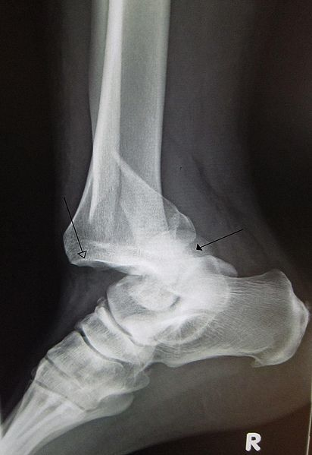
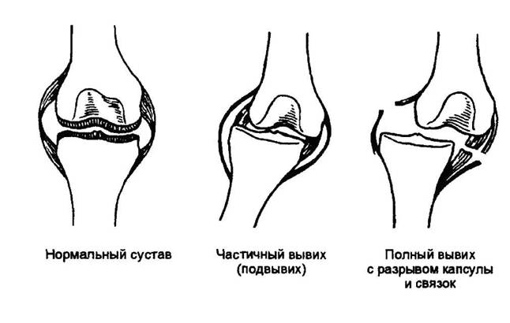
Суглоби, завдяки яким ми згинаємо та розгинаємо руки, ноги, пальці, мають складну будову. Кожний суглоб оточений суглобним мішком, в який вплітаються зв'язки, що його закріплюють. В разі нещасного випадку одна з кісток може розірвати суглобний мішок і вислизнути з нього, при цьому порушиться нормальне взаєморозташування кісток. Це називається вивихом. Характерні ознаки вивихів: порушення звичних обрисів суглоба, виступання кістки на новому місці - іноді цю кістку видно через шкіру. Вивих є досить складним видом пошкодження, оскільки при цьому порушується не лише суглобний мішок, а й зв'язки, судини, а іноді й нерви.

Slide 7
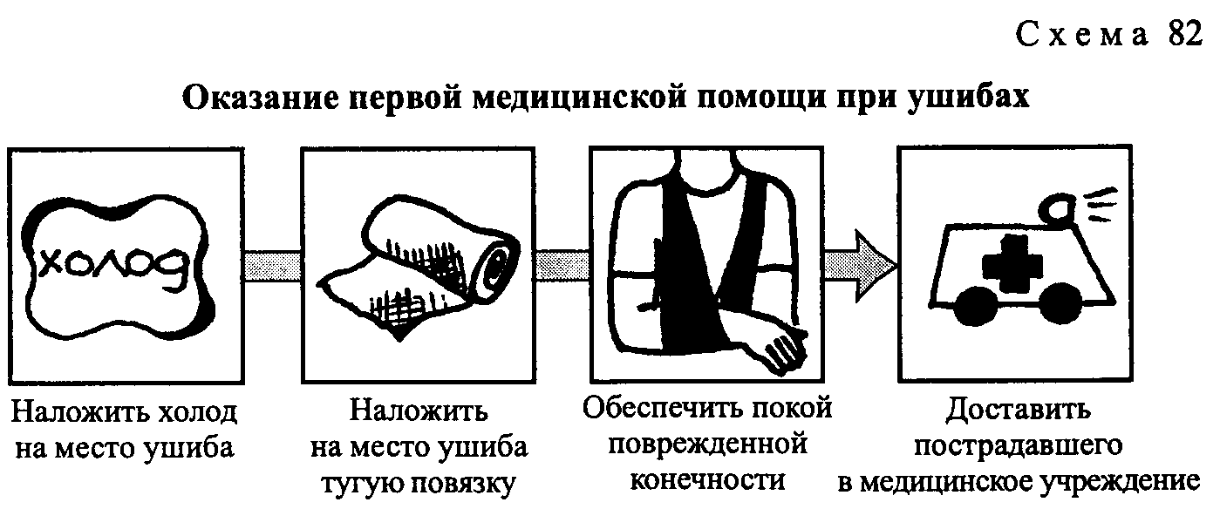
При вивиху або при підозрі на нього необхідно пошкоджену кінцівку зробити нерухомою, наклавши на неї шину або фіксуючу пов'язку, якомога швидше відправити людину до хірурга. Для попередження набрякання суглоба та для зменшення болю на пошкоджений суглоб можна покласти мокру серветку або міхур з льодом.

Slide 8
Переломи

Slide 9
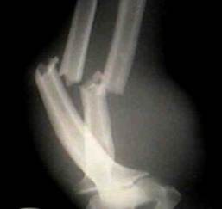
Переломи - це порушення цілісності кісток. Незважаючи на те, що кістки дуже міцні, при пораненні, сильних ударах, падіннях вони іноді ламаються. Найчастіше бувають переломи кісток кінцівок. Для перелому характерні деформація, крововилив у місці перелому, укорочення кінцівки, порушення її функції, біль при обмацуванні в місці перелому, ненормальна рухливість у місці перелому, крепітація (хруст) кісткових відламків.

Slide 10
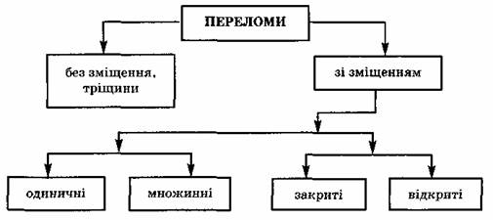
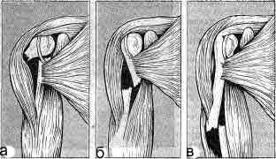
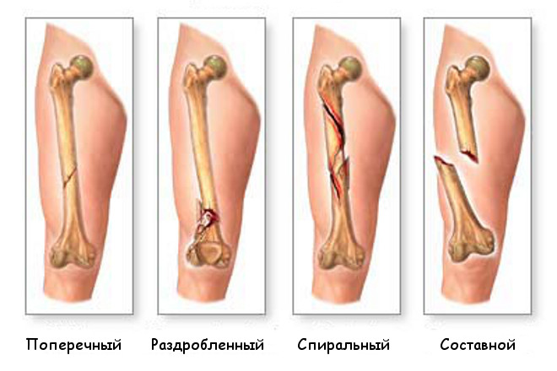

Slide 11
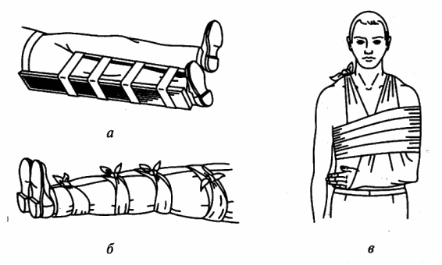
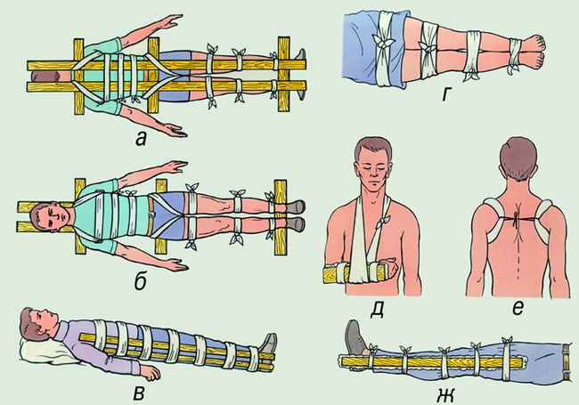
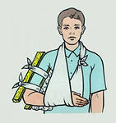
Для іммобілізації пошкоджених руки чи ноги використовують стандартні та імпровізовані шини. Звичайно при наданні першої допомоги для короткочасної фіксації використовують різний підручний матеріал: дощечки, картон, палки тощо, оскільки стандартних шин під рукою не буває. Якщо матеріал, з якого можна зробити шину, відсутній, для фіксації хворої руки допускається прибинтовування її до тулуба, а пошкодженої ноги - до здорової ноги.

Slide 12
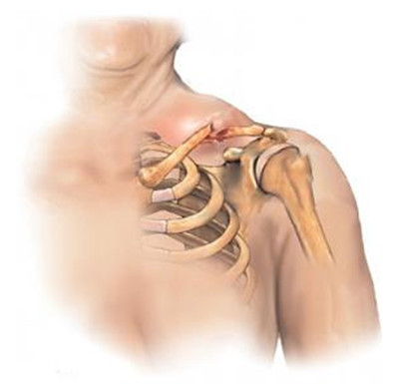
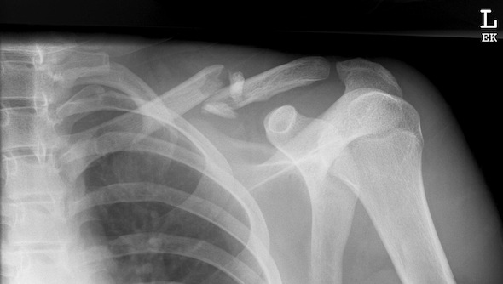
У разі пошкодження ключиці накласти шину неможливо, саме тому фіксують руку так, щоб плечовий суглоб і уламки ключиці стали б нерухомими. Це досягається прибинтовуванням руки, зігнутої в ліктьовому суглобі, до тулуба або підвішування її на хустці. При переломі плечової кістки необхідна іммобілізація (нерухомість) кістки руки. Якщо цього не зробити, рухомі відламки можуть пошкодити нерв та викликати параліч руки або пошкодити артерію. Шину накладають від хребта до пальців руки, беручи найближчі до пошкодженої кістки два суглоби - плечовий і ліктьовий, а при переломі нижнього кінця кістки і променево-зап'ястковий.

Slide 13
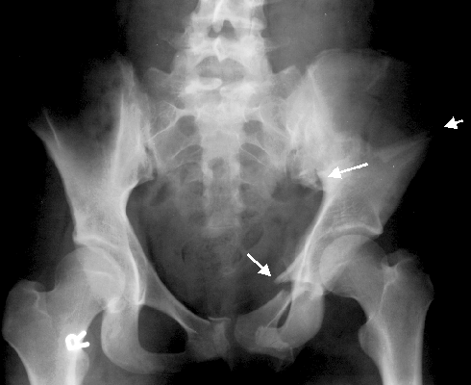
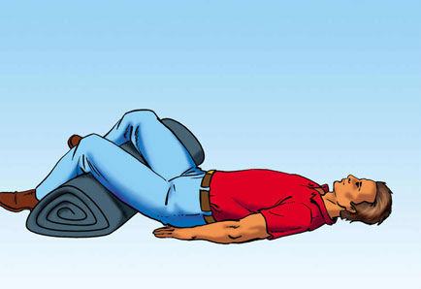
Перелом тазу - В залежності від місця перелому хворі скаржаться на біль у паху, в ділянці куприка . Шинування при переломах тазу неможливе. Нерухомість кісткових уламків, а отже і зменшення болю, досягається шляхом надання хворому певного положення. Для цього його кладуть на ноші і під зігнуті і розведені коліна підкладають валики, зроблені із згорнутої ковдри, якого-небудь одягу.

Slide 14
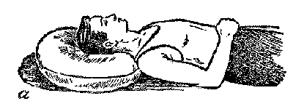
Переломи кісток черепа - тяжке пошкодження. В більшості випадків ця травма супроводжується ушибом або струсом мозку. Для струсу мозку характерні знепритомлення, блювання і так звана ретроградна амнезія. Потерпілому з травмою черепа необхідно в першу чергу створити абсолютний спокій. Якщо є рана, то слід накласти стерильну пов'язку, яка попереджує попадання в рану інфекції та сприяє зупиненню кровотечі. На голову поверх пов'язки кладуть холод - гумовий мішок з льодом або холодною водою. Потім хворого необхідно терміново доставити до лікарні на ношах або на руках

Slide 15
Підготувала учениця 10 класу Стефанків Зоряна

